Slide 1

Universidad Nacional de Río Negro
Int. Partículas, Astrofísica & Cosmología - 2019
Unidad 01 – Relatividad
Clase U01 C02
Fecha 14 Ago 2019
Cont Cinemática relativista
Cátedra Asorey
Web https://gitlab.com/asoreyh/unrn-ipac/

Slide 2

Contenidos: un viaje en el tiempo
Unidad 1
Partículas 1
todo es relativo

Slide 3
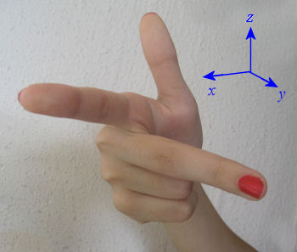
Marco de referencia inercial
Marco de referencia incercial
  Describe el espacio homogenea (no
  hay lugares privilegiados) e isotrópi-
  camente (no hay direcciones privile-
  giadas) e independiente del tiempo.
  Las leyes físicas tienen la “misma
  forma” en todo sistema inercial.
  Decimos que la física es covariante
  frente a cambios de sistemas inerciales
  Un sistema de referencia inercial es aquel en
  el que la primera ley de Newton es válida.
z
4
(2,4,4)
-x
4
-y
(0,0,0)
y
2
(2,4,0)
x
-z
3-tupla: (x,y,z)

Slide 4
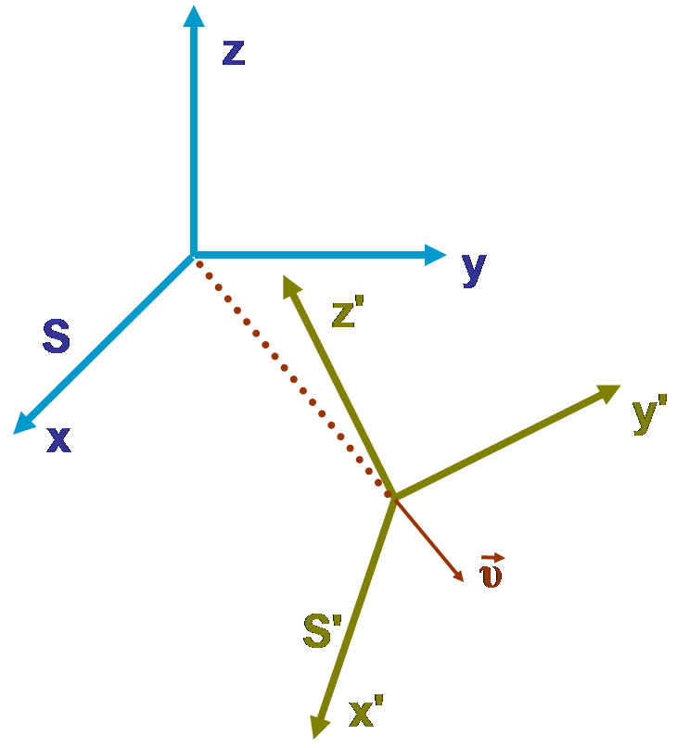
Relatividad de Galileo
Sea un sistema S’ que se mueve con velocidad constante v respecto a otro sistema S.
Luego, un objeto en r, a tiempo t en S, tendrá posición r’(t) dada por:

Slide 5
Pero entonces… Invariancia de Galileo
Este último resultado es crucial, ya que si
Y suponemos que la masa m es un invariante, m=m’
¡La segunda ley de Newton no cambia frente a cambios entre sistemas de referencias inerciales! (la primera ya valía)
Si las leyes de la mecánica valen en un marco inercial, valen en todos

Slide 6
Atención….
Para llegar a este importante resultado, dimos por sentado algo que no es trivial:
En todos los casos, derivamos respecto a t,
ya que en Galileo,
t=t’ → dt = dt’
Esto parece obvio, pero ¡no lo es!
Y además, sólo vale para las leyes de Newton, en el electromagnetismo, esto no vale (→ F-4B)
→ Transformaciones de Lorentz (ya vienen)

Slide 7
Einstein postula
El principio de la relatividad:
Las leyes que gobiernan los cambios en los estados de los sistemas físicos son iguales para todos los observadores inerciales
El principio de la invarianza de la velocidad de la luz
La luz se propaga en el vacío siempre con la misma velocidad, sin importar la velocidad de la fuente emisora de luz
… y paso a la historia

Slide 8
Cambio de paradigma 1
El primer postulado modifica la definición de sistema inercial: ya no importa la inercia
“La debilidad del principio de inercia se encuentra en el hecho de que el mismo implica un argumento circular: una masa se mueve sin aceleración si está suficientemente lejos de otros cuerpos; y sabemos que la masa está suficientemente lejos de otros cuerpos sólo por el hecho de que se mueve sin aceleración”Albert Einstein, El significado de la relatividad

Slide 9
Entonces hagamos una prueba
El primer postulado es claro, es lo que venimos haciendo con Galileo sobre la invariancia.

Slide 10
Cambio pelota por linterna verde...
El primer postulado es claro, es lo que venimos haciendo con Galileo sobre la invariancia.
¿Qué pasa con el segundo? Imaginemos lo siguiente:

Slide 11
Cambio de paradigma 2
Dado que la velocidad de la luz debe ser igual en ambos sistemas inerciales
Y dado que uno se mueve respecto al otro, se anticipan problemas con la visión usual (de Galileo) de las cosas:
Esto no puede valer para la velocidad de la luz:
en todos los sistemas inerciales

Slide 12
Cambio de paradigma 2
La luz también se mueve en el espacio, entonces:
Pero por el segundo postulado
Pero los desplazamientos “no deberían” ser iguales, ya que un sistema se mueve respecto al otro…
… o los intervalos temporales… (!!!)

Slide 13


Marco de Referencia
Marco de Referencia
sistema de referencia inercial donde existe la habilidad de medir intervalos temporales mediante un reloj
Espacio (3D) y tiempo → espaciotiempo
Evento
es un punto en el espaciotiempo K=(t,x,y,z)
Por simplicidad, S’ se mueve con velocidad v en la dirección x, entonces K=(t,x,y,z) y K’=(t’,x’,y,z), ya que z’=z e y’=y

Slide 14
Transformaciones de Lorentz
El mundo es así, y no como queremos que sea
Las ecuaciones que transforman dos marcos de referencia son
Simetría entre tiempo y espacio → espaciotiempo

Slide 15
Transformaciones de Lorentz
Las ecuaciones que transforman dos marcos de referencia, y que verifican ambos postulados, son
Recordar que estas transformaciones son válidas para un sistema S’ que se mueve con velocidad v en la dirección x, entonces K=(t,x,y,z) y K’=(t’,x’,y,z), ya que z’=z e y’=y

Slide 16

Factor de Lorentz
Estudiemos la función gamma, ecuación (10)
γ→infinito si β → 1
(v → c)
γ=1.15 si β=0.5
(v → 0.5c)
γ→1 si β → 0
(v → 0)

Slide 17
Aproximación Newtoniana, v → 0
A velocidades bajas respecto a c, γ → 1, las correcciones relativistas son menores, y entonces
Si v → 0, ¡las transformaciones de Lorentz tienden a las transformaciones de Galileo!

Slide 18
Regla de suma de velocidades
Vimos que, según nuestro amigo Galileo,
Y aquí como t=t’ no tuvimos reparos en hacer la derivada
En el caso relativista debemos tener cuidado.
Sea un objeto en movimiento en el espaciotiempo.
  El observador en S, mide que el objeto se desplaza a lo largo del eje x con velocidad u=dx/dt
  El observador en S’, verá que el objeto se mueve con velocidad u’=dx’/dt’

Slide 19
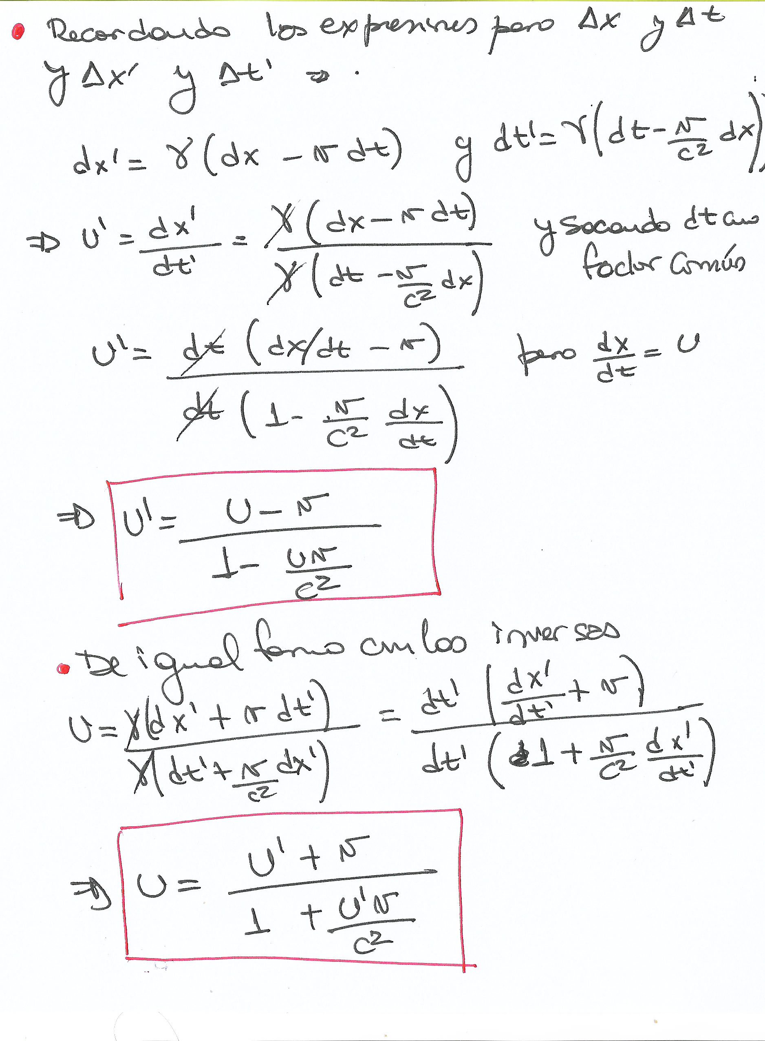
Velocidades

Slide 20
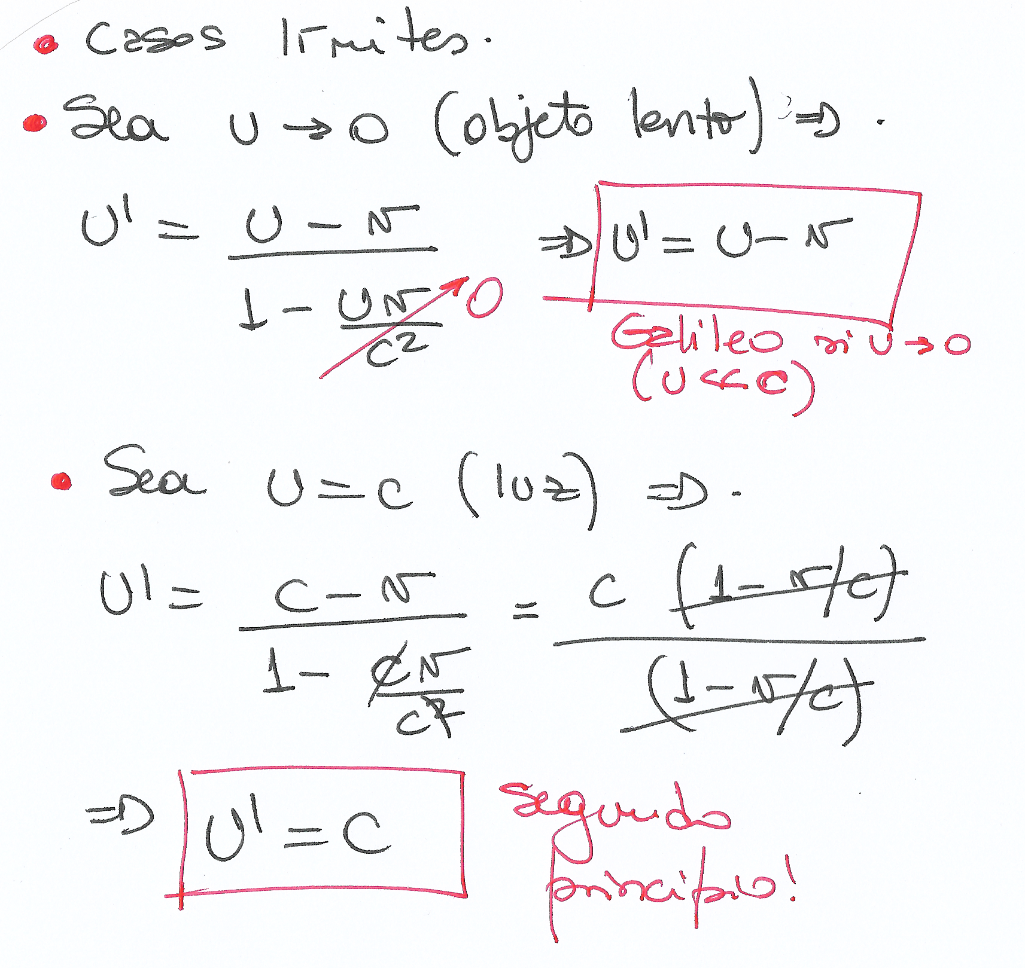
La velocidad de la luz es constante
Si u << c → u’ = u - v
¡Recupero Galileo! :-)
Si u = c → u’=c
!Segundo postulado! :-)

Slide 21
Dos eventos K₁ y K₂ en el espaciotiempo
Vistos desde los marcos S y S’, estos estarán en:
Claramente, los intervalos espaciales y temporales son:
Y como todo es lineal:
¡Importante! Esta es la forma en como percibimos distancias y periodos de tiempo!

Slide 22
Simultaneidad y co-localidad relativista

Slide 23
Dilatación temporal
El lapso de tiempo entre dos eventos no es invariante de un observador a otro en distintos marcos de referencia
Imaginen en S un reloj ( ) en reposo
Por ejemplo, v=259807 km/s
El intervalo medido en el marco S (reloj en reposo) dura 1 segundo.
El mismo intervalo visto en el marco en movimiento S’ dura 2 segundos

Slide 24
Contracción espacial
La distancia entre dos eventos (p.ej. la longitud de un objeto) no es invariante de un observador a otro en distintos marcos de referencia
Imaginen una regla ( ) en el sistema S. En el sistema S’ se mide la distancia entre los extremos de la regla de manera simultánea ( )
Por ejemplo,
La longitud medida en el marco S’ (reloj en movimiento) es menor que la longitud medida en el marco con el reloj en reposo

Slide 25
Dilatación temporal y Contracción espacial
El lapso de tiempo entre dos eventos no es invariante de un observador a otro en distintos marcos de referencia
La distancia espacial entre dos eventos no es invariante de un observador a otro en distintos marcos de referencia

Slide 26
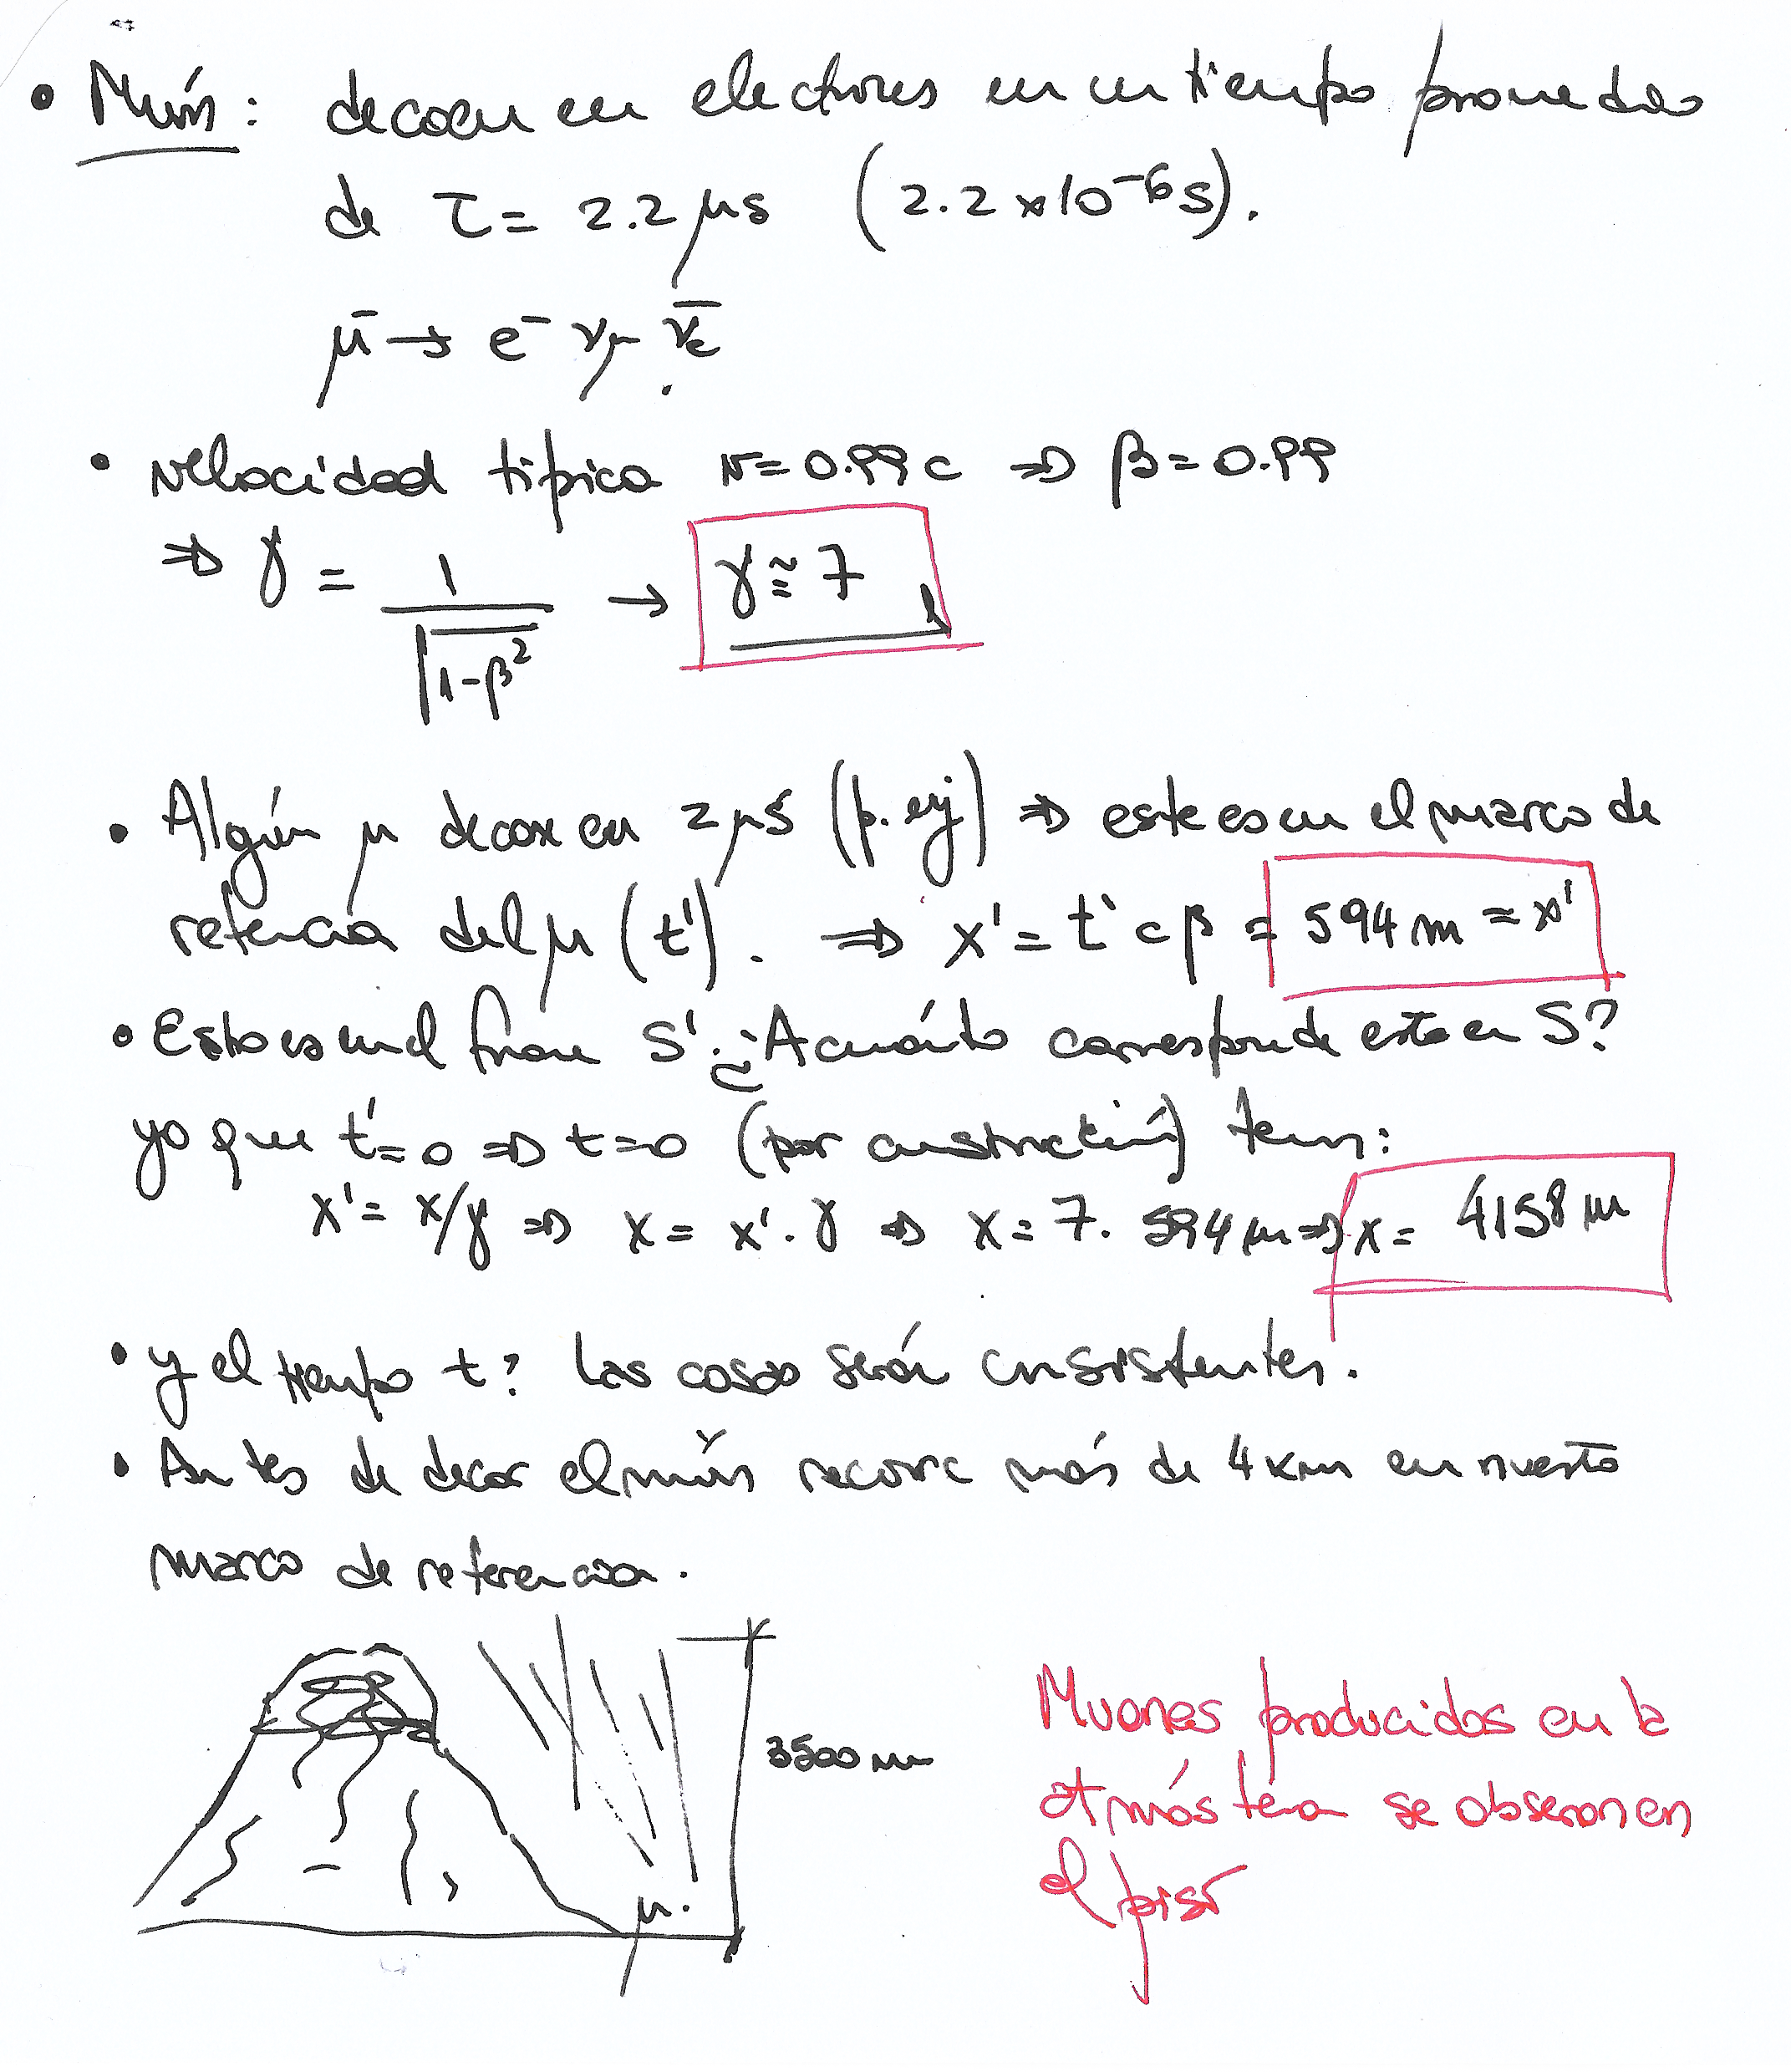
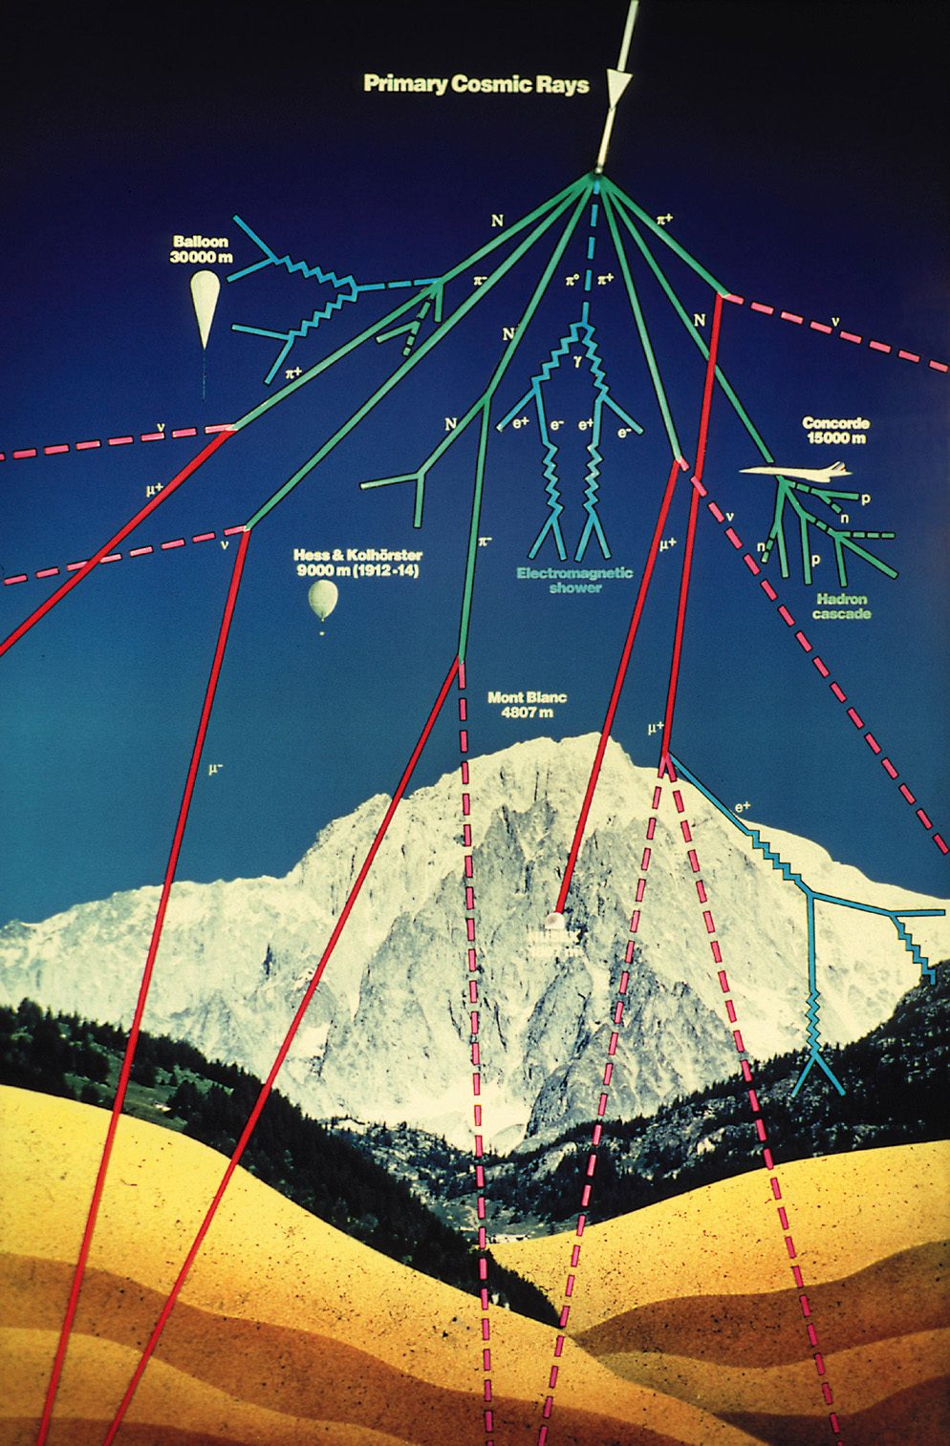
El muón

Slide 27
Apéndice: Transformación de Lorentz

Slide 28
Apéndice: Transformaciones de Lorentz
Derivación “a la Einstein”
Supongamos que el evento fue encender una linterna en (0,0,0,0) apuntando en la dirección +x. Luego de un tiempo t, la luz se habrá desplazado una distancia:
En el sistema S’, tendremos (recordar, c’=c)
Dado que están igualados a cero, los eventos ocurren en el mismo punto del espaciotiempo (no importa quien los vea), entonces:

Slide 29
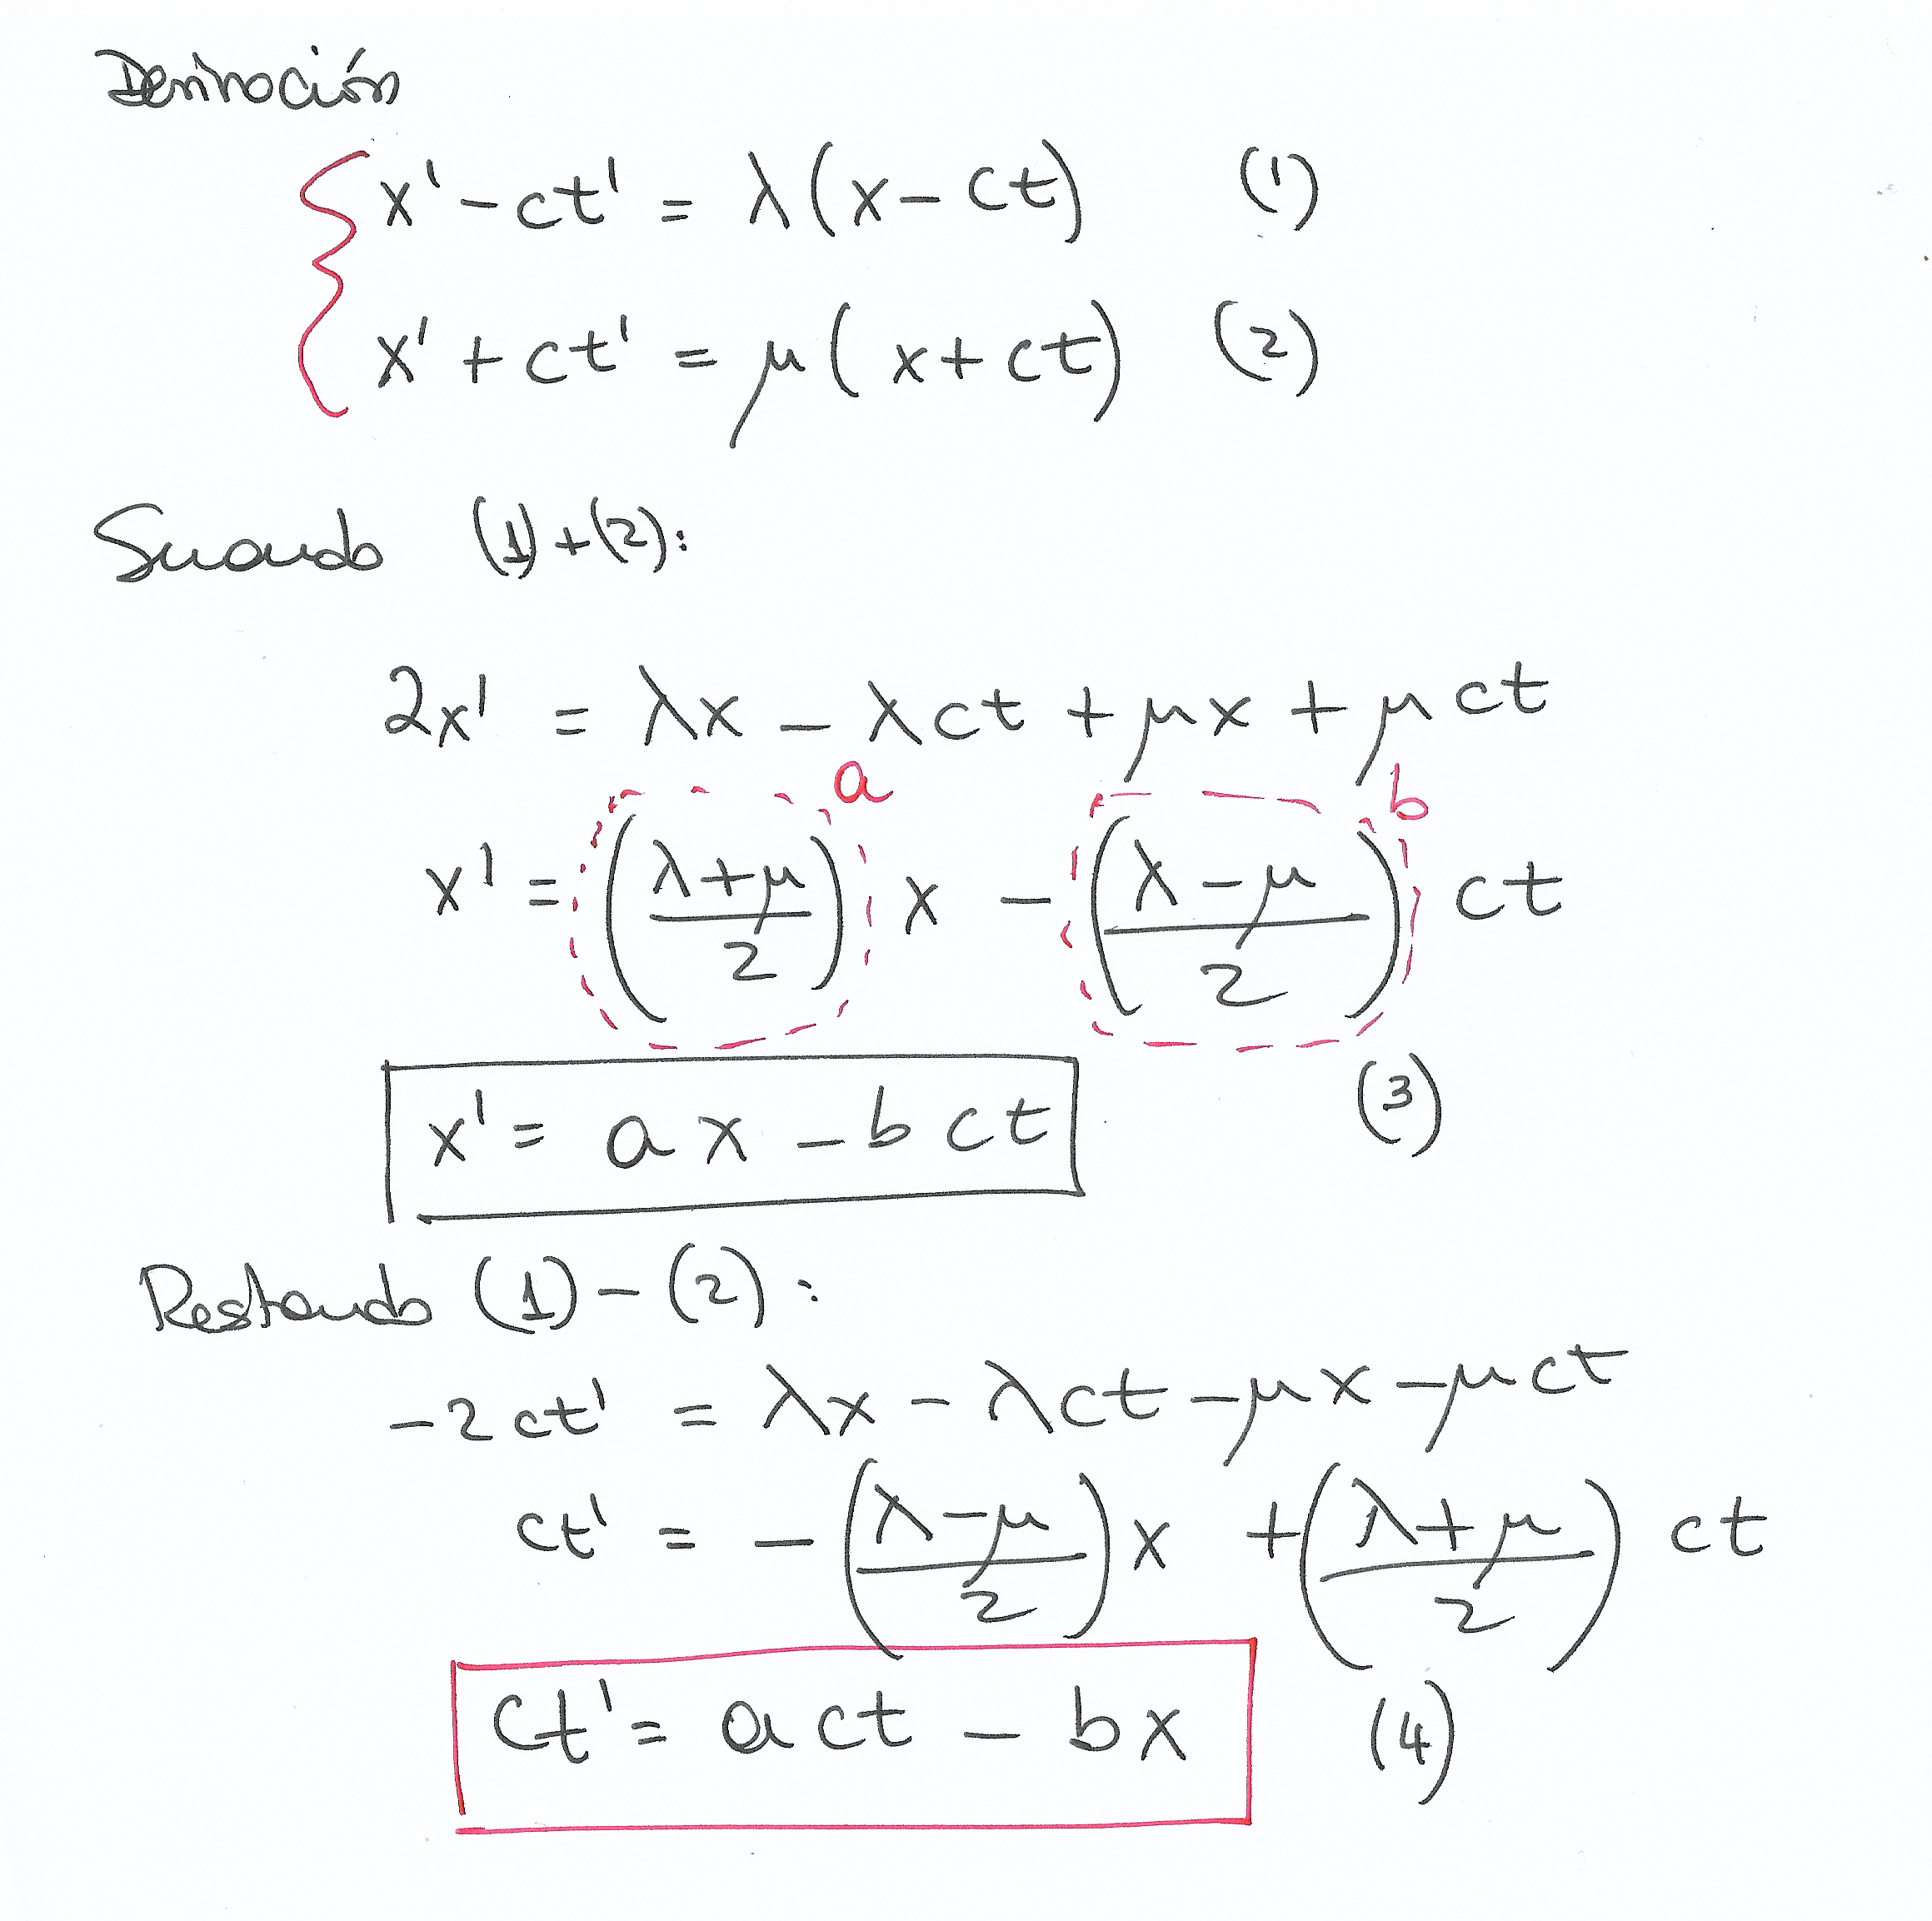
Derivación “a la Einstein”, 2
Para un fotón viajando hacia +x:
Para un fotón viajando hacia -x:

Slide 30
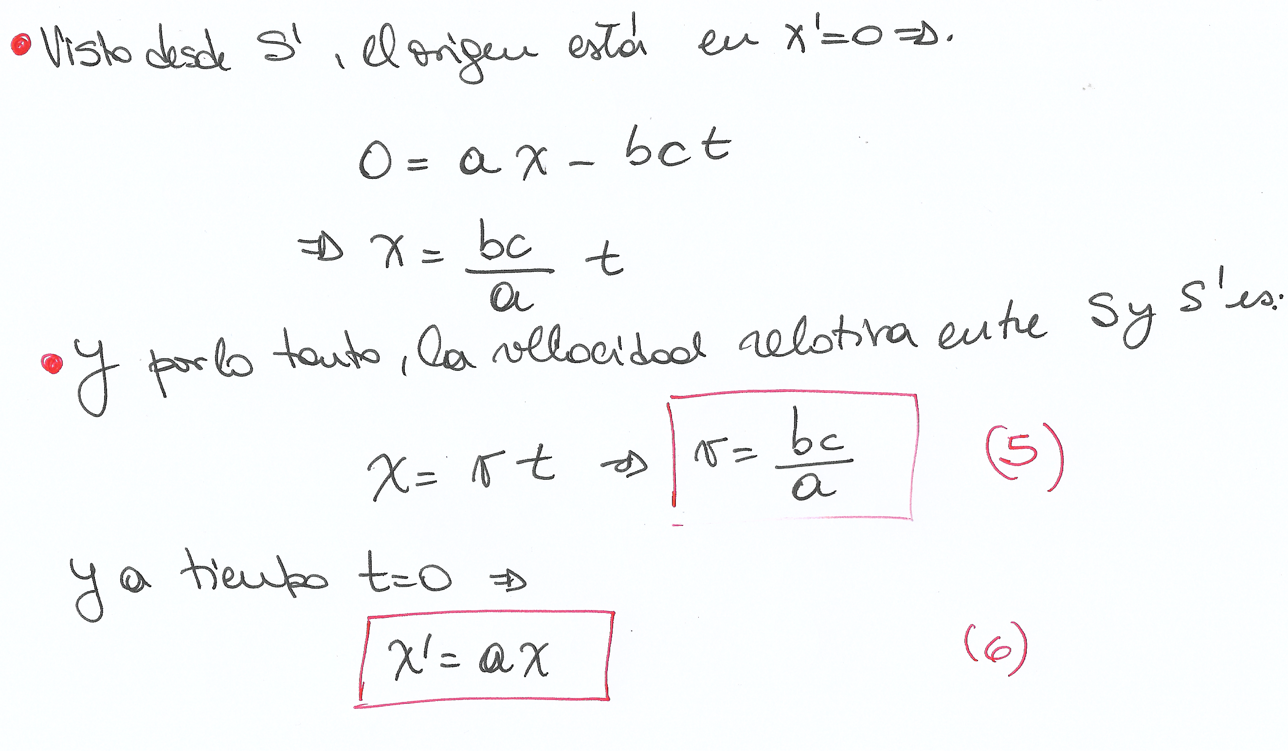
Derivación “a la Einstein”, 3

Slide 31
Derivación “a la Einstein”, 4, Importante
Definimos el intervalo
de distancia como
Ahora, por el postulado 1, la longitud de una regla en reposo en S’ medida por O, debe ser igual a la longitud observada por O’ de una regla que está en reposo en S.
Entonces, si dos puntos en x’ están separados por Δx’=1, vistos desde S’ a t=0, será

Slide 32
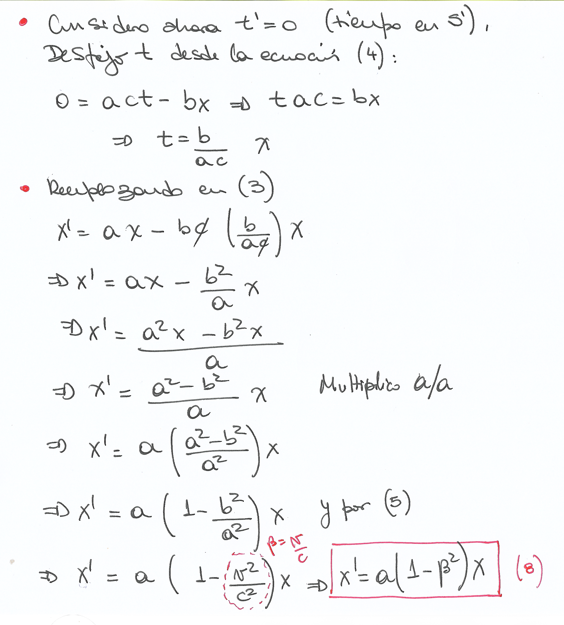
Derivación “a la Einstein”, 5

Slide 33
Derivación “a la Einstein”, 6
Luego, la relación de distancias será
Pero recordando , entonces (7)=(9):

Slide 34
Derivación “a la Einstein”, 7, Importante
Y entonces
Definiendo:
Resulta (recordando además (5) y la def de beta:

Slide 35
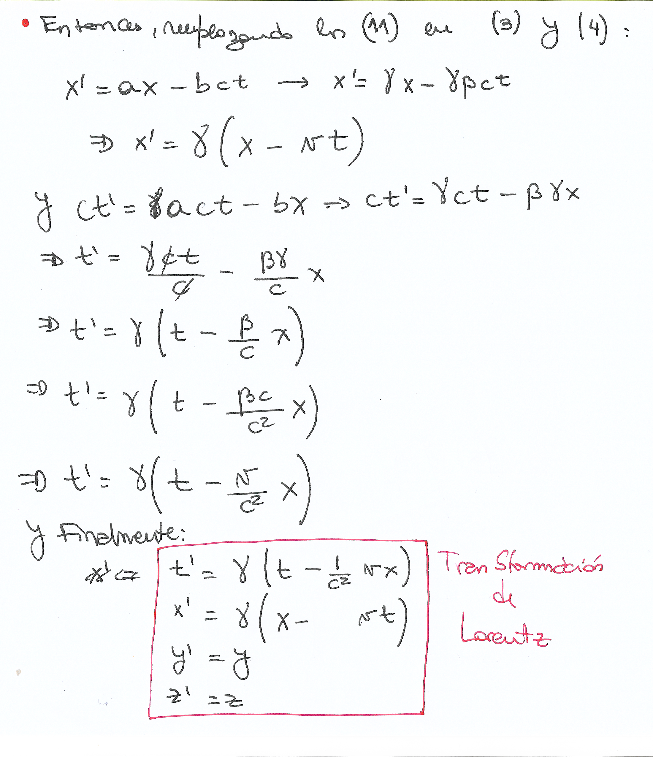
Derivación “a la Einstein”, 8, Final
Transformaciones de Lorentz

Slide 36
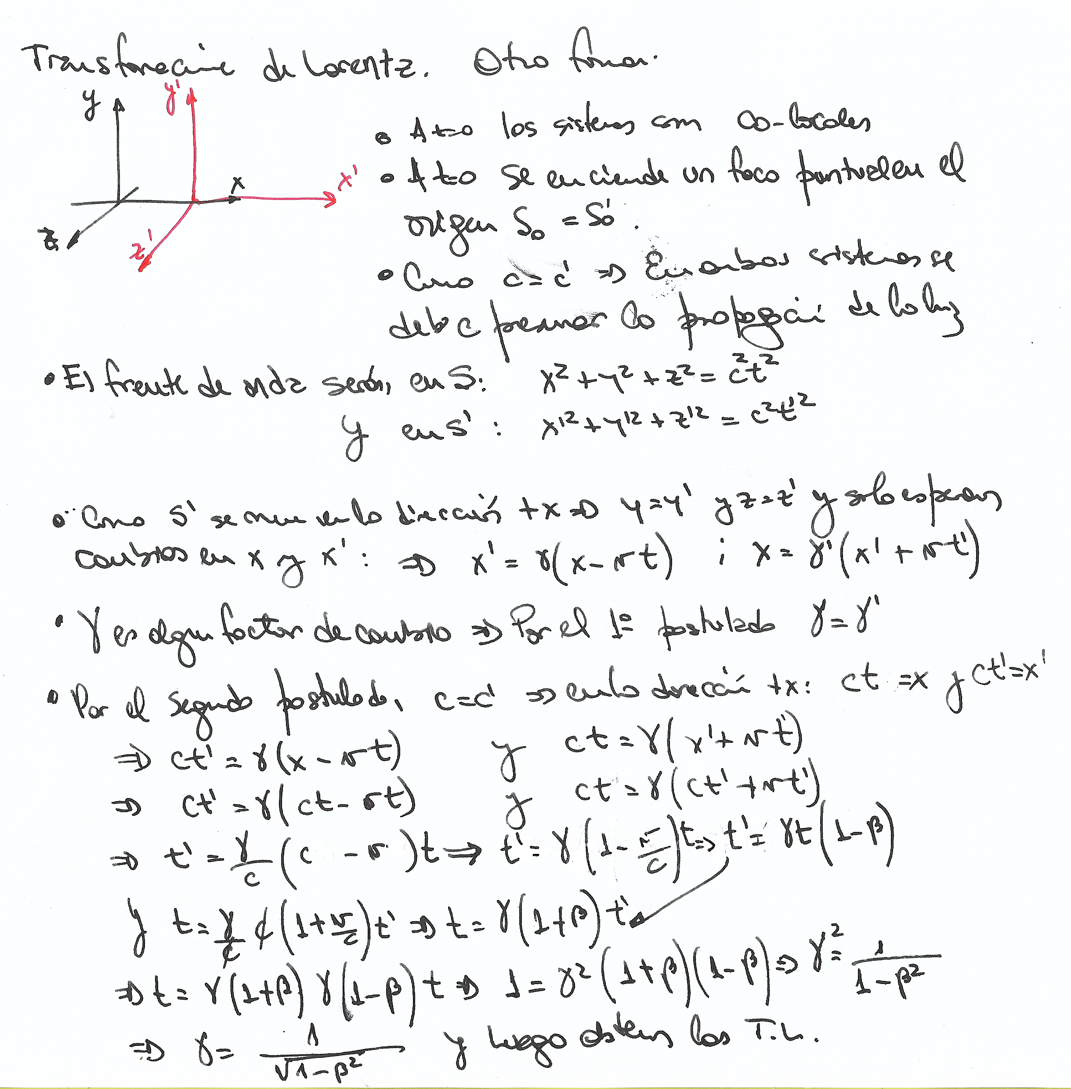
Otra forma para TL
Notar que así también se pueden construir los intervalos invariantes

